Slide 1
요구사항확인
2001020201_16v3

Slide 2




1
현행 시스템 분석하기
2
요구사항 확인하기
3
분석모델 확인하기

Slide 3
1
현행 시스템 분석하기

Slide 4
1-1. 현행 시스템 파악
구성/기능/인터페이스 파악
SW 구성 파악
HW 및 네트워크 구성 파악
현행 시스템이 어떤 하위 시스템으로 구성되어 있는지,
제공하는 기능이 무엇인지,
다른 시스템과 어떤 정보를 주고 받는지
어떤 기술요소를 사용하고 있는지,
사용하고 있는 SW는 무엇인지
사용하고 있는 HW는 무엇인지
네트워크는 어떻게 구성되어 있는지
향후 개발하고자 하는 시스템의 이해도를 높이고,
개발범위 및 이행 방향성 설정에 도움을 주는 것이 목적이다

Slide 5
1-2. 개발 기술 환경 정의
운영체제
DBMS 주요 특징
Windows, Unix, Linux, MacOS, Android
소유 비용과 유지 및 관리 비용 측면 고려
32bit 운영체제 vs. 64bit 운영체제
DBMS들의 성능, 기술지원, 구축비용 등을 고려
개발 기술 환경 정의
미들웨어의 주요 특징
오픈 소스
운영체제와 애플리케이션 사이에 위치
웹 애플리케이션 서버(WAS)
구축비용과 유지 관리 비용
안정성과 성능
오픈소스등의 공급벤더들의 안정적인 기술 지원
소스코드를 공개해 누구나 특별한 제한 없이 그 코드를 보고 사용할 수 있는 소프트웨어
라이선스 종류, 기술 지속 가능성, 사용자 수를 고려

Slide 6

2
요구사항 확인하기

Slide 7
2-1. 요구 사항 정의
요구사항
개발 프로세스
도출
분석
명세
확인
개발팀과 고객간의 관계 형성
다양한 이해관계자와의 효율적인 의사소통
요구사항들 간 상충되는 것을 해결하고 SW의 환경과 범위를 파악하여 도출된 요구사항 정제
체계적으로 검토, 평가, 승인될 수 있는 문서를 작성하는 것.
이해관계자들이 문서를 검토하고 분석가가 요구사항을 잘 이해했는지 확인
이해관계자 검증

Slide 8
비용추정
요구사항 명세의 검증
요구사항
분석
요구사항의 확인
요구사항 분석을 통해 요구사항을 기술할 때에는 위의 작업들이 가능하도록
충분하고 정확하게 기술하여야 한다.

Slide 9
3
분석모델 확인하기
9

Slide 10


3-1. 유스케이스 모델 검증
액터
유스케이스
유스케이스
명세서
액터 : 이벤트 흐름을 시작하게 하는 객체
기능 구현에 관계되는 액터 모두 도출
액터 목록과 명세서에 기록된 액터가 타당한지 확인
유스케이스 : 시스템에 대한 시나리오의 집합. 요구된 기능 구현이 필요한 부분
유스케이스 기능 범위가 다른 유스케이스와 겹치는 것은 없는지 확인
유스케이스의 주요 이벤트 흐름 도출

Slide 11
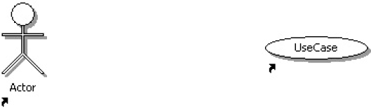
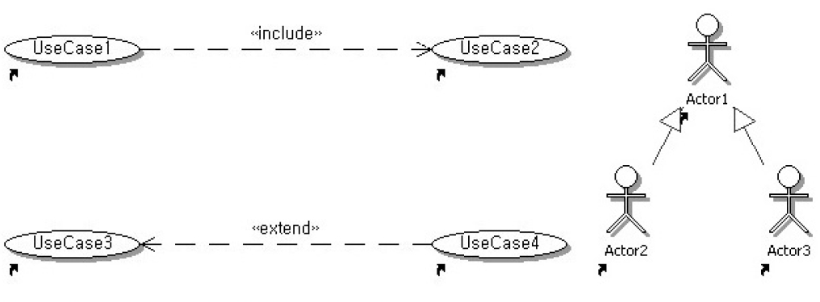
유스케이스의 역할 : 사용자의 시점에서 시스템을 모델링한다는 것
유스케이스 : 시스템에 대한 시나리오의 집합
이벤트의 흐름 : 사람, 시스템, 하드웨어, 혹은 시간의 흐름에 의해 시작
액터 : 이벤트 흐름을 시작하게 하는 객체
유스케이스 사이에는 일반적인 연관관계 이외에 또 다른 관계
포함(Include)관계 : 다른 유스케이스에서 기존의 유스케이스를 재사용하는 관계
확장(Extend)관계 : 기존의 유스케이스에 진행단계를 추가하여 새로운 유스케이 스를 만들어내는 관계
유스케이스와 액터의 표기법

Slide 12
TTAK-11.0103 s/w 요구사항 품질 평가 항목
이 표준에 따라 요구사항 품질 특성 평가 항목이 산정된다
품질특성 | 개념
완전성 | 누락된 요구사항의 존재 여부
수정용이성 | 요구사항 항목의 식별, 수정이 용이한지 여부
추적성 | 관련된 산출물에서 요구사항을 추적할 수 있는지 여부
이해가능성 | 요구사항을 표준 형식에 따라 기술하고 이해 가능한지 여부

Slide 13
요구 사항 검증
정리한 사용자의 요구 분석 명세서가 정확하고 완전하게 서술되었는지 검토하는 활동
완전성^{completeness} : 모든 요구 사항이 누락되지 않고 완전하게 반영되고 있는가?
일관성^{consistency} : 요구 사항 간에 모순되거나 충돌되지 않고 일관성을 유지하는가?
명확성^{unambiguity} : 표현이 애매모호하지 않고 참여자가 명확히 이해할 수 있는가?
기능성^{functionality} : ‘어떻게’보다 ‘무엇을’에 관점을 두고 서술되었는가?
검증 가능성^{verifiability} : 사용자가 요구하는 내용과 일치하는지를 검증할 수 있는가?
추적 가능성^{traceability} : 사용자 요구 분석 명세서와 설계 사양서를 추적할 수 있는가?
변경 용이성^{easily changeable} : 변경 시 쉽게 찾아 변경할 수 있도록 작성되었는가?

